Slide 1

多元统计分析及Python建模
第6章 主成分分析及Python计算

Slide 2
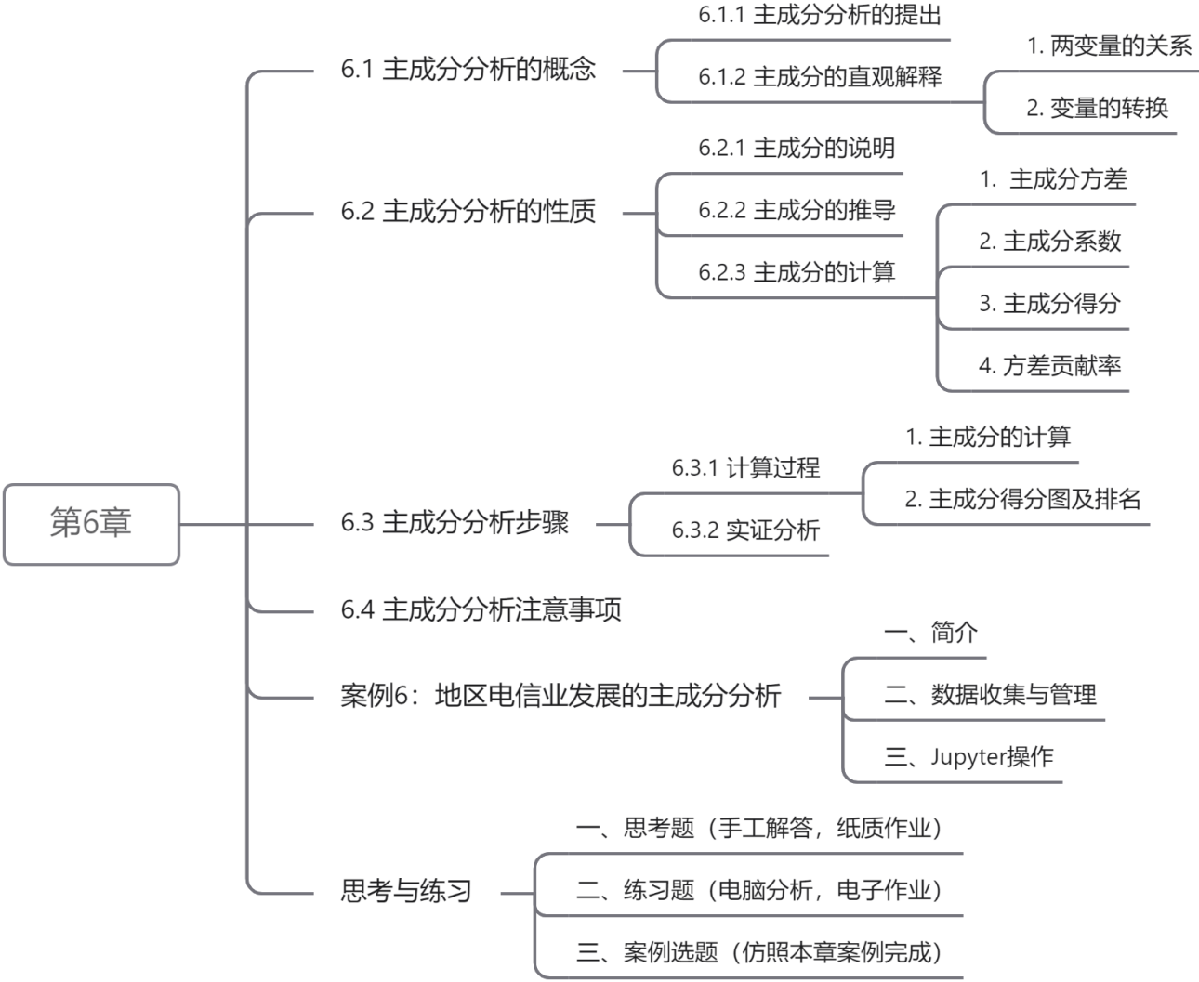
多元统计分析及Python建模
6主成分分析及Python计算

Slide 3
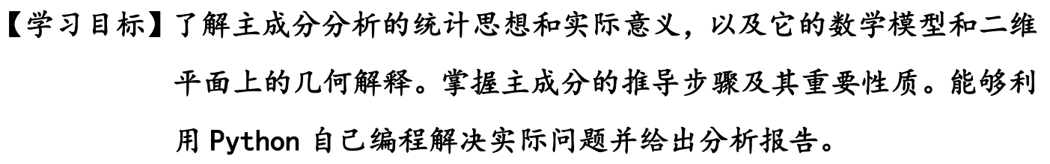
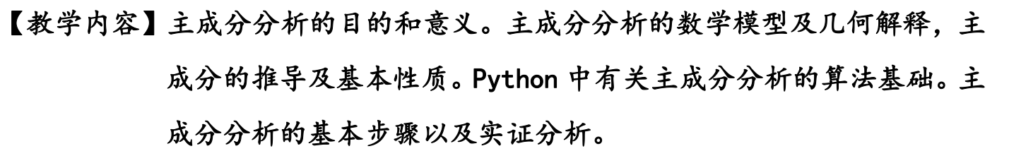
多元统计分析及Python建模
6主成分分析及Python计算

Slide 4
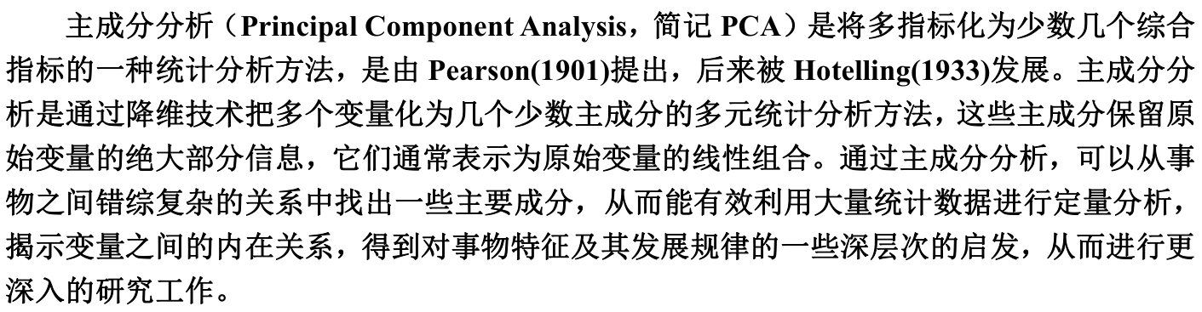
6主成分分析及Python计算
6.1主成分分析的概念
6.1.1主成分分析的提出

Slide 5
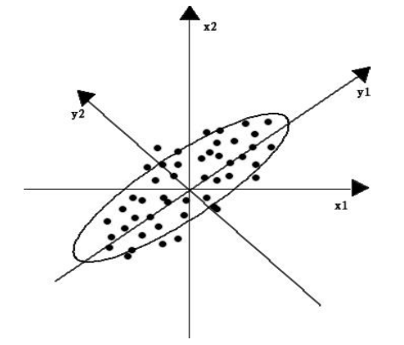
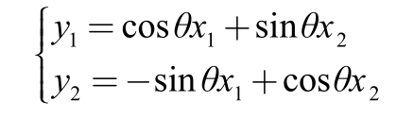
6主成分分析及Python计算
6.1主成分分析的概念
6.1.2主成分的直观解释
基本思想：将原来众多具有一定相关性的指标，重新组合成
一组新的相互无关的综合指标来代替原来指标。
数学处理：就是将原来p个指标作线性组合，作为新的指标。

Slide 6
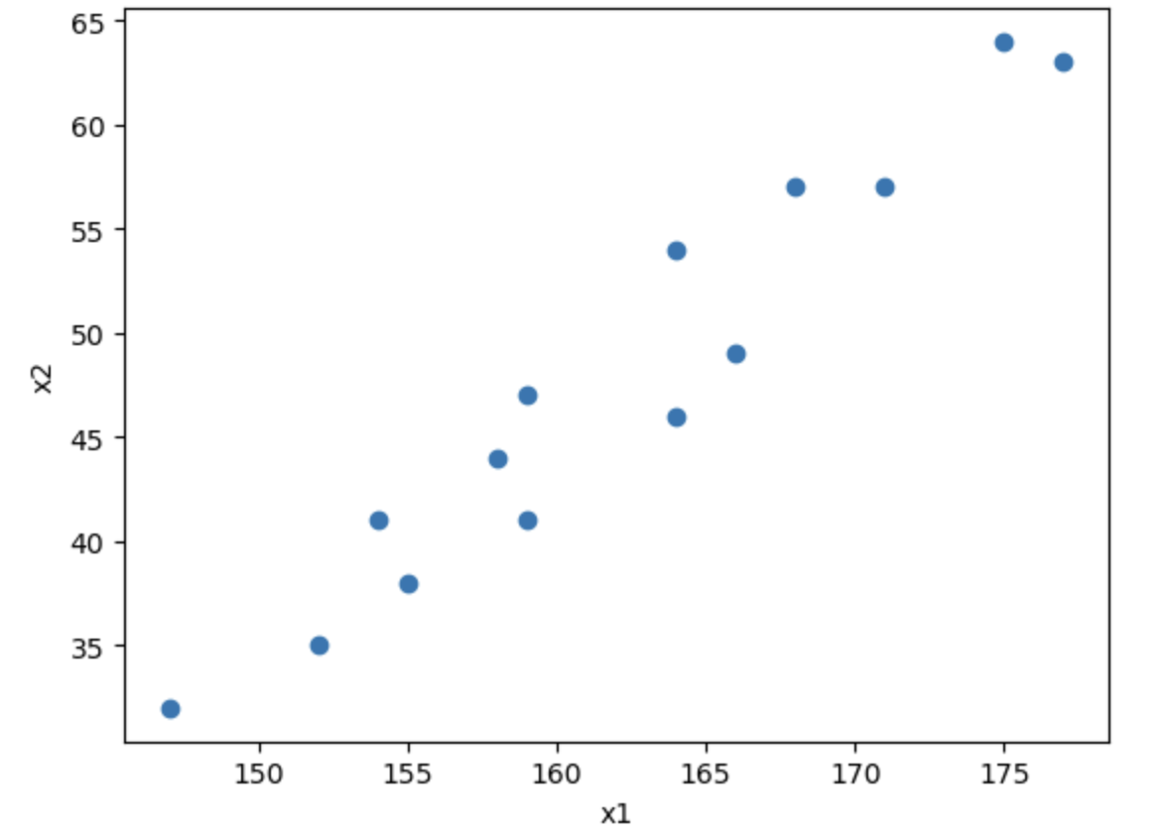
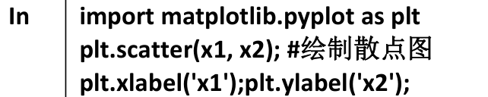
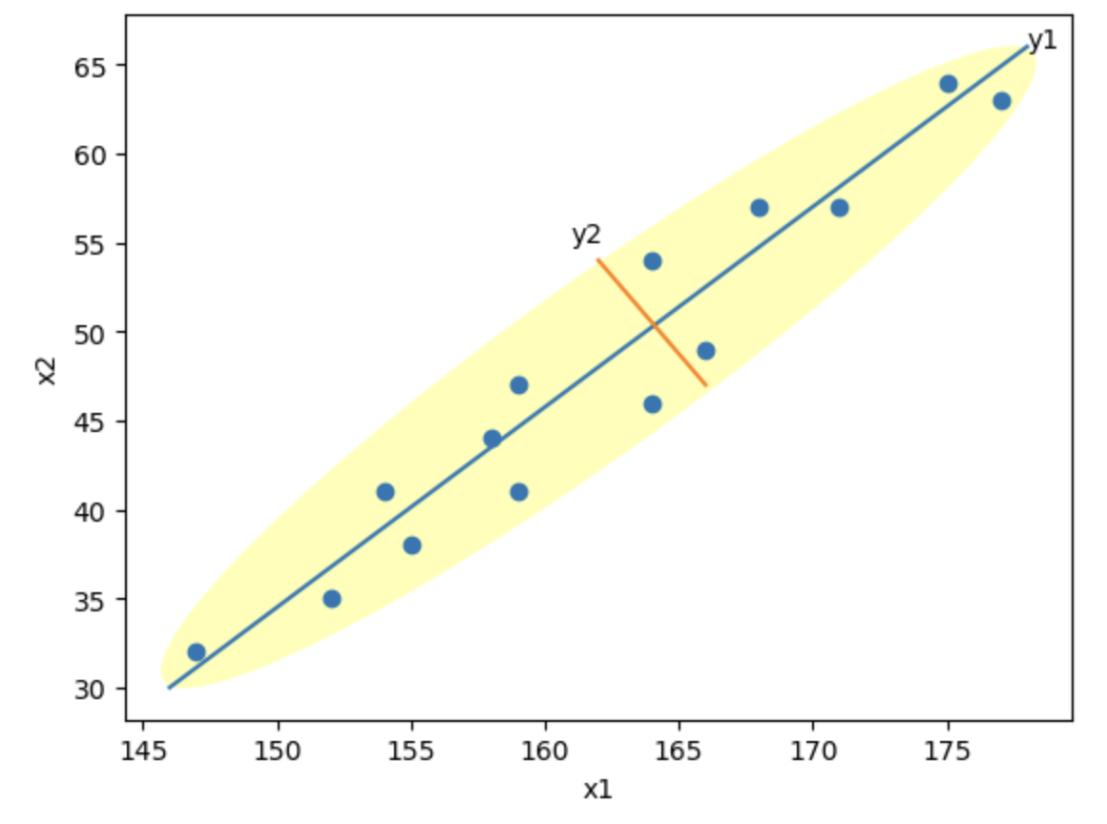
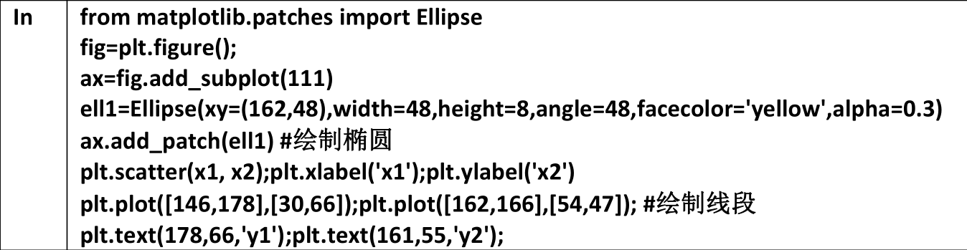
6主成分分析及Python使用
6.1主成分分析的直观解释
【例6.1】今有14名学生的身高与体重数据，做相关图以显示变量间的关系

Slide 7
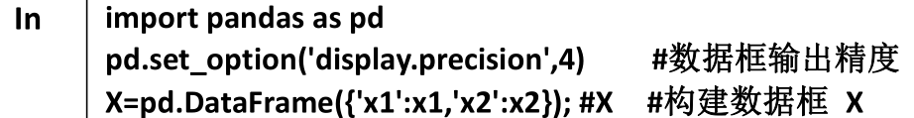
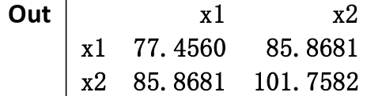
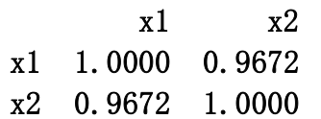
6主成分分析及Python计算
6.1主成分分析的概念
目的
主成分分析的主要目的是用较少的变量去解释原资料中的大部分变异，即期望能将手中许多相关性很高的变量转化成互相独立的变量，并能解释大部分资料之变异的几个新变量，也就是所谓的主成分。
主成分的一些说明

Slide 8
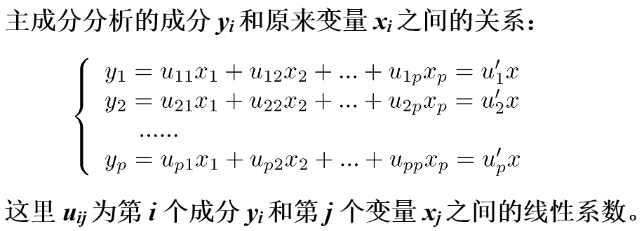
6主成分分析及Python计算
6.2主成分分析的性质
6.2.1主成分的说明
y₁第1主成分
y₂第2主成分
y_{p}第p主成分

Slide 9
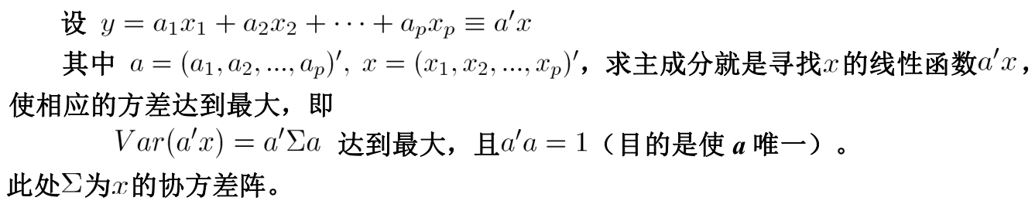
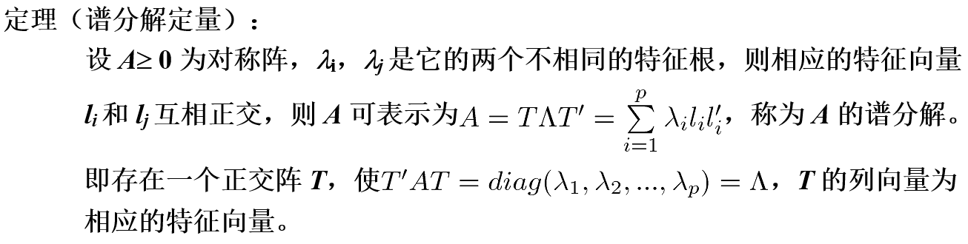
6主成分分析及Python使用
6.2主成分分析的性质
6.2.2主成分的推导

Slide 10
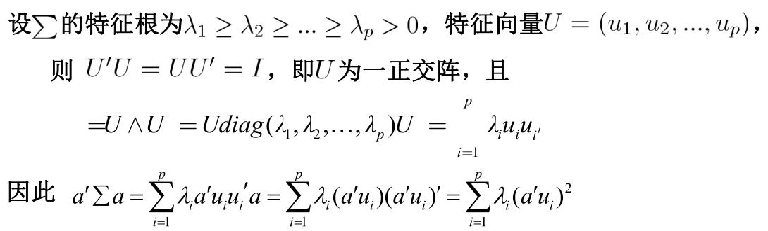
6主成分分析及Python使用
6.2主成分分析的性质
6.2.2主成分的推导

Slide 11
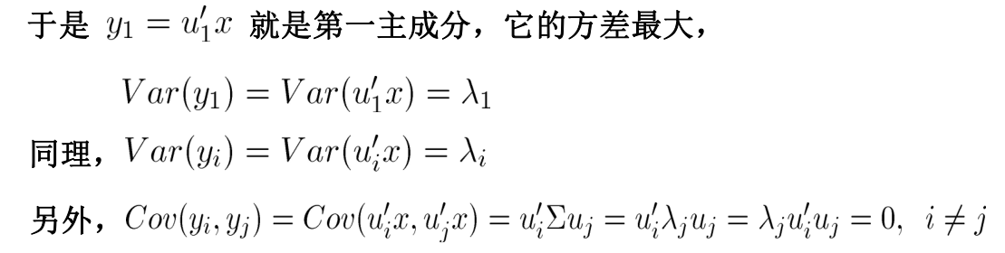
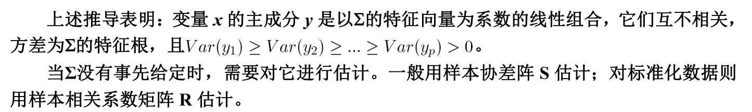
6主成分分析及Python使用
6.2主成分分析的性质
6.2.2主成分的推导

Slide 12
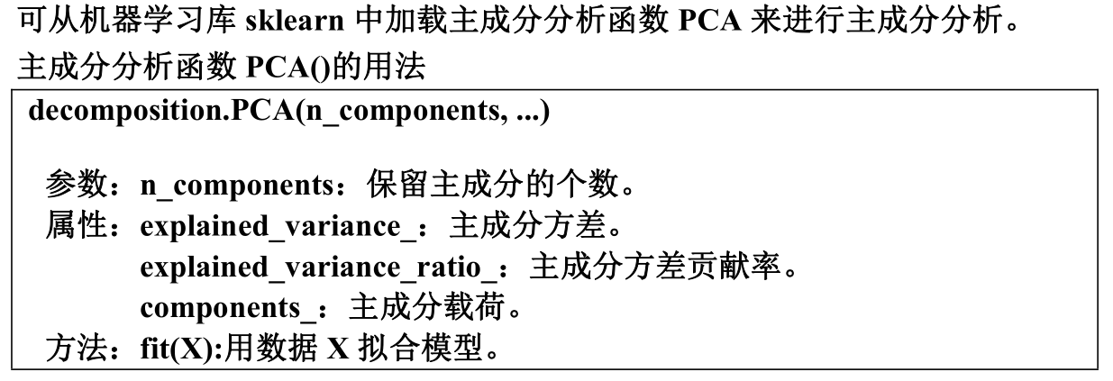
6主成分分析及Python使用
6.2主成分分析的性质
6.2.3主成分的计算
1.主成分方差

Slide 13
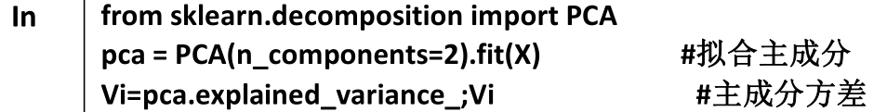
6主成分分析及Python使用
6.2主成分分析的性质
6.2.3主成分的计算
1.主成分方差

Slide 14

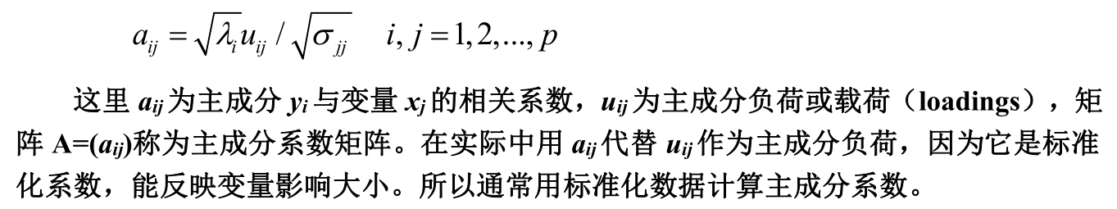
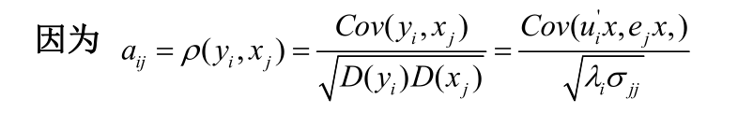

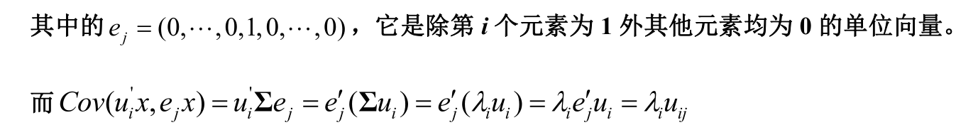
6主成分分析及Python使用
6.2主成分分析的性质
6.2.3主成分的计算
2.主成分系数

Slide 15
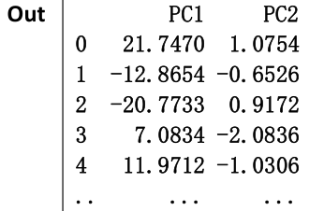
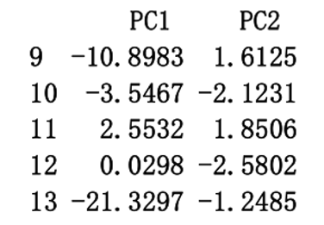
6主成分分析及Python使用
6.2主成分分析的性质
6.2.3主成分的计算
3.主成分得分

Slide 16
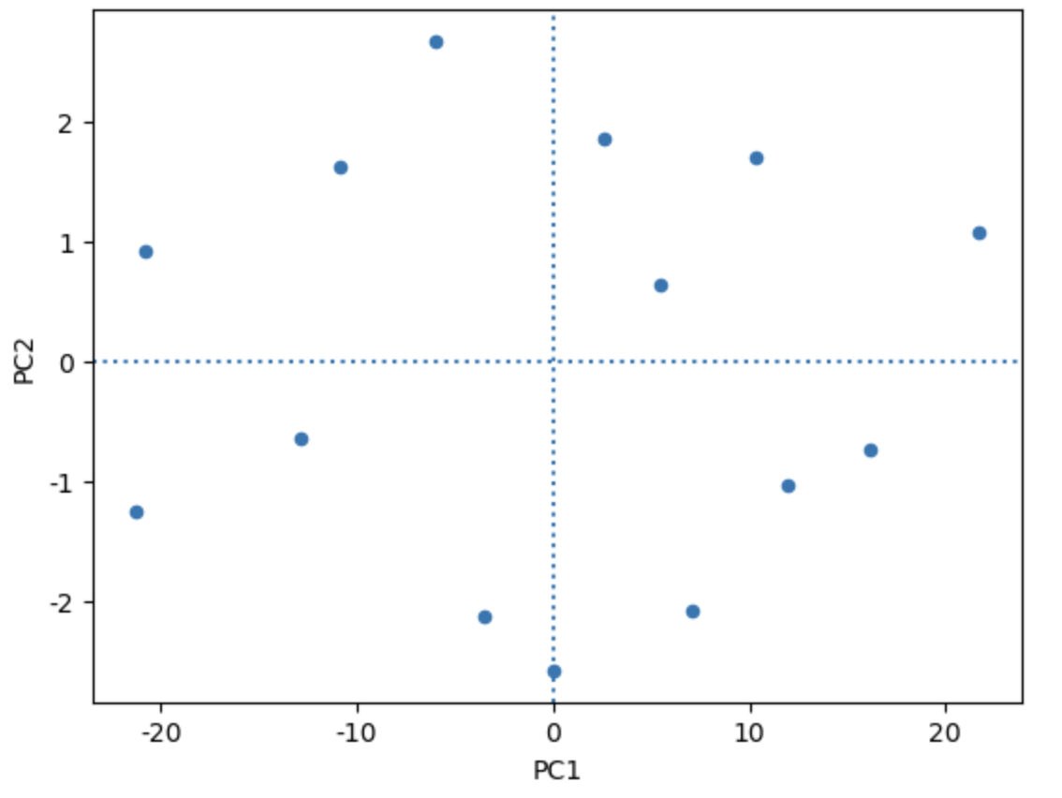
6主成分分析及Python使用
6.2主成分分析的性质
6.2.3主成分的计算
3.主成分得分

Slide 17
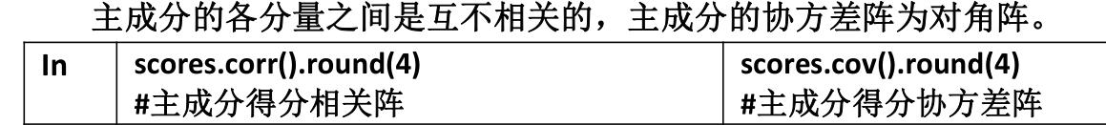
6主成分分析及Python使用
6.2主成分分析的性质
6.2.3主成分的计算
3.主成分得分

Slide 18
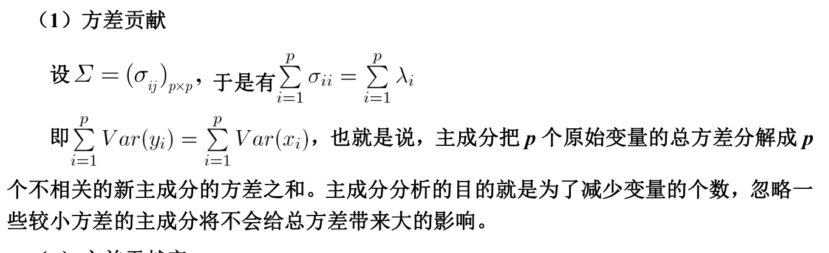
6主成分分析及Python使用
6.2主成分分析的性质
6.2.3主成分的计算
4.方差贡献率

Slide 19
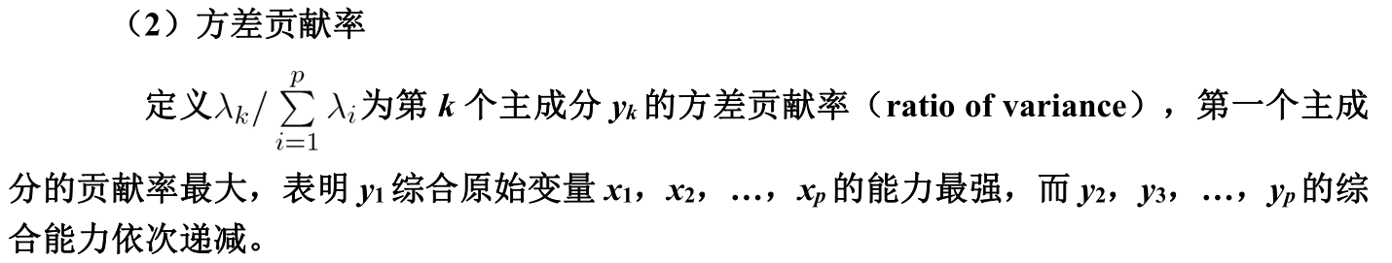
6主成分分析及Python使用
6.2主成分分析的性质
6.2.3主成分的计算
4.方差贡献率

Slide 20

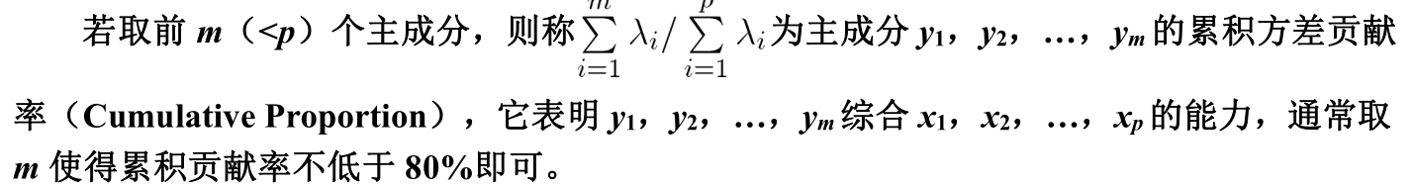

6主成分分析及Python使用
6.2主成分分析的性质
6.2.3主成分的计算
4.方差贡献率

Slide 21

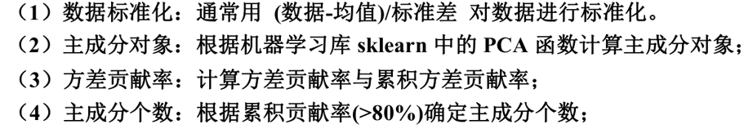

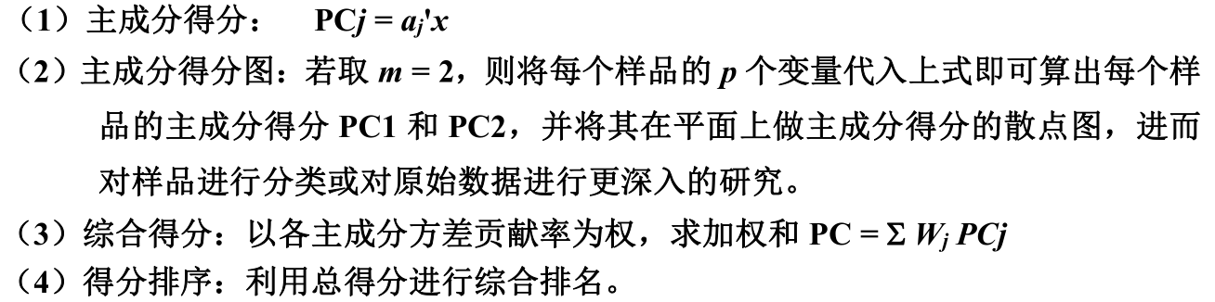
6主成分分析及Python使用
6.3主成分分析步骤
6.3.1计算过程

Slide 22
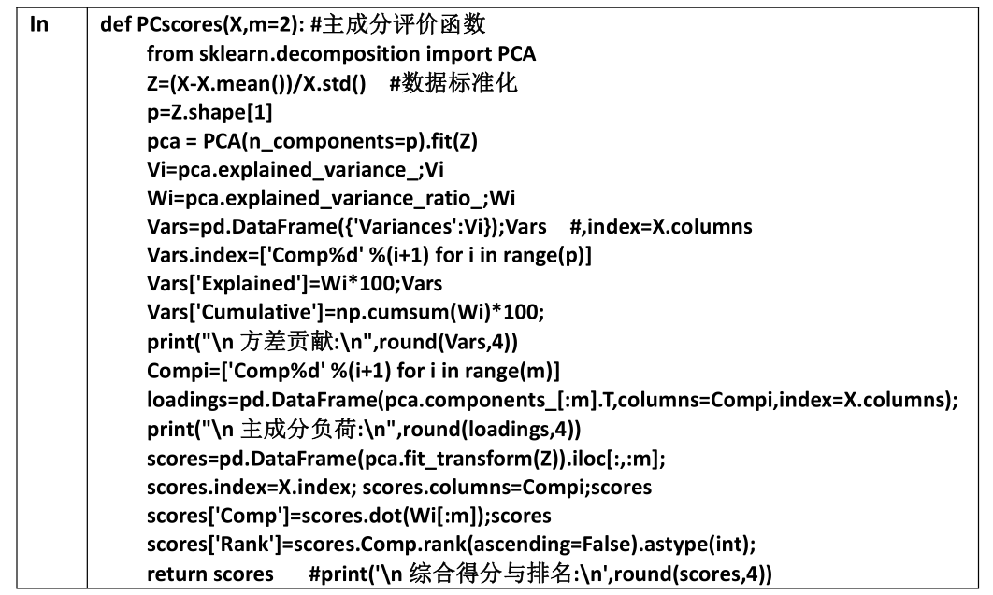
6主成分分析及Python使用
6.3主成分分析步骤
6.3.1计算过程
Python实现计算过程
其中X为分析用数据框，m取为主成分个数，默认取2。

Slide 23
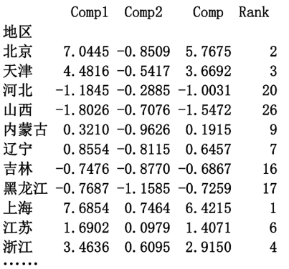
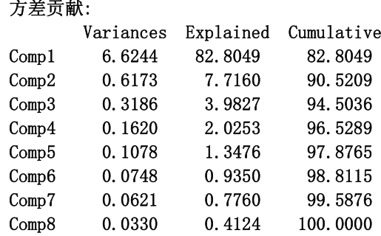
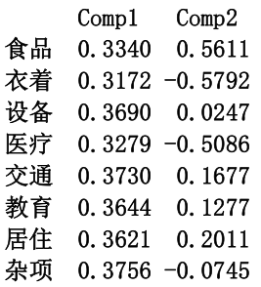
6主成分分析及Python使用
6.3主成分分析步骤
6.3.2实证分析-居民消费指数

Slide 24
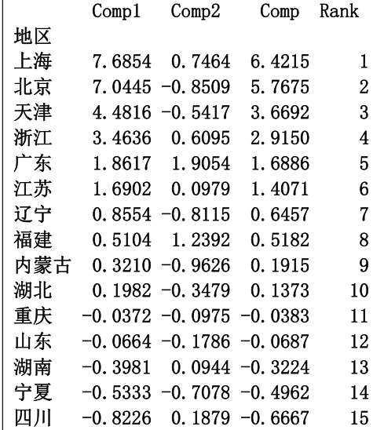
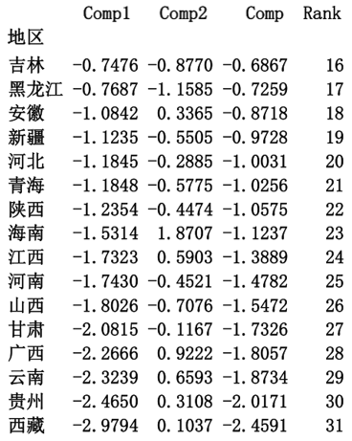
6主成分分析及Python使用
6.3主成分分析步骤
6.3.2实证分析-居民消费指数
在主成分PC1上得分最高的前六个地区依次是上海、北京、天津、浙江、广东和江苏，且上海、北京绝对值明显地高于其它地区，说明上海、北京的消费水平远远高于其它地区；而云南、贵州和西藏在这方面的消费相对较小些。

Slide 25
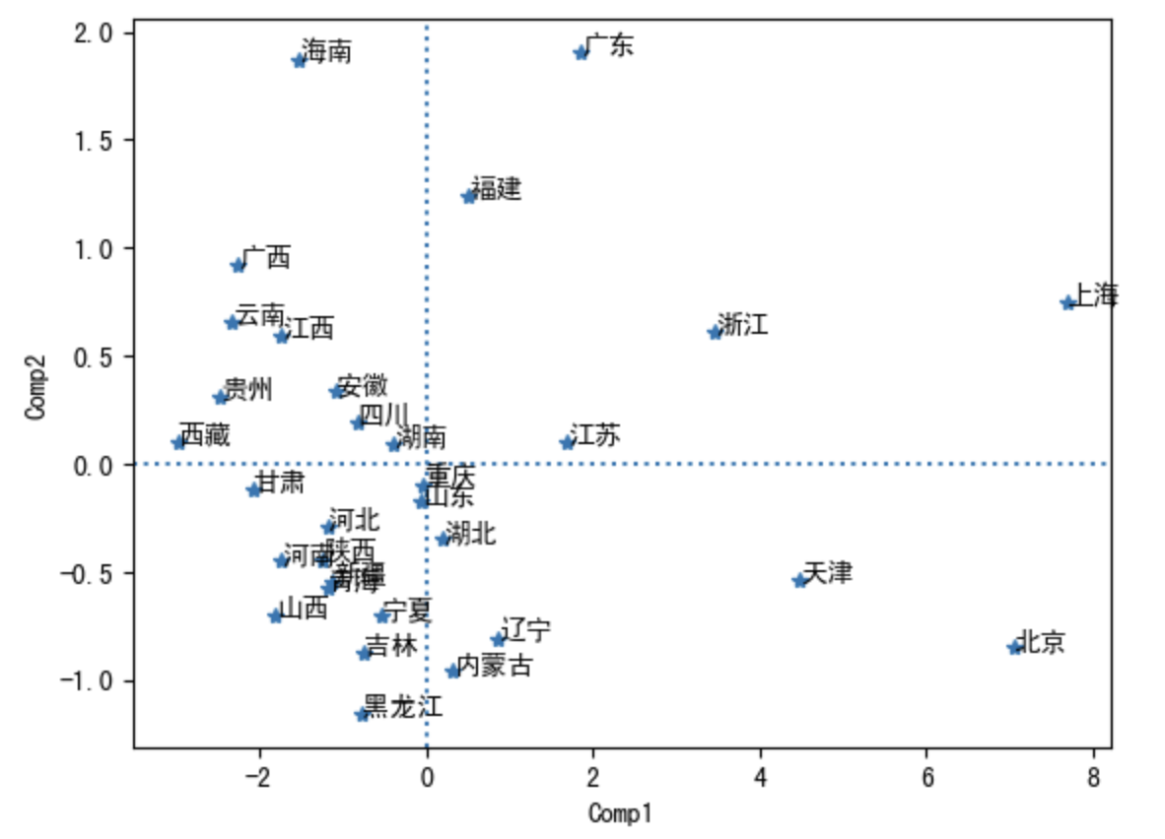
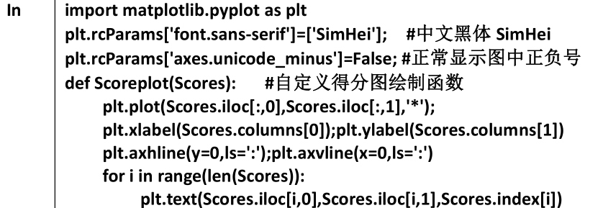
6主成分分析及Python使用
6.3主成分分析步骤
6.3.2实证分析-居民消费指数

Slide 26
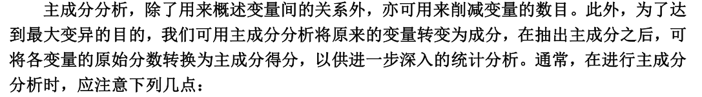
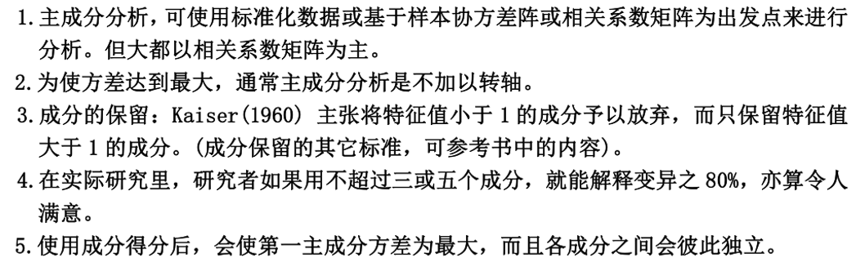
6主成分分析及Python使用
6.4主成分分析注意事项

Slide 27

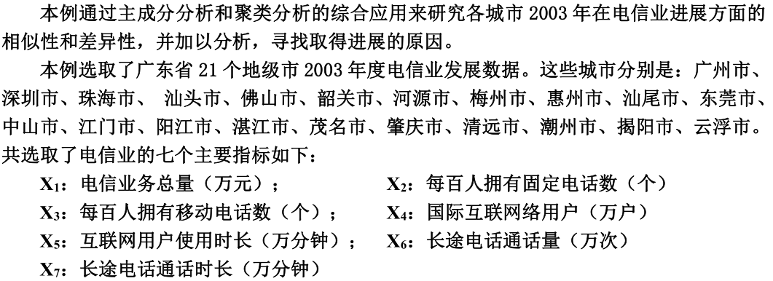
6主成分分析及Python使用
操作案例
案例6--地区电信业发展的主成分分析

Slide 28
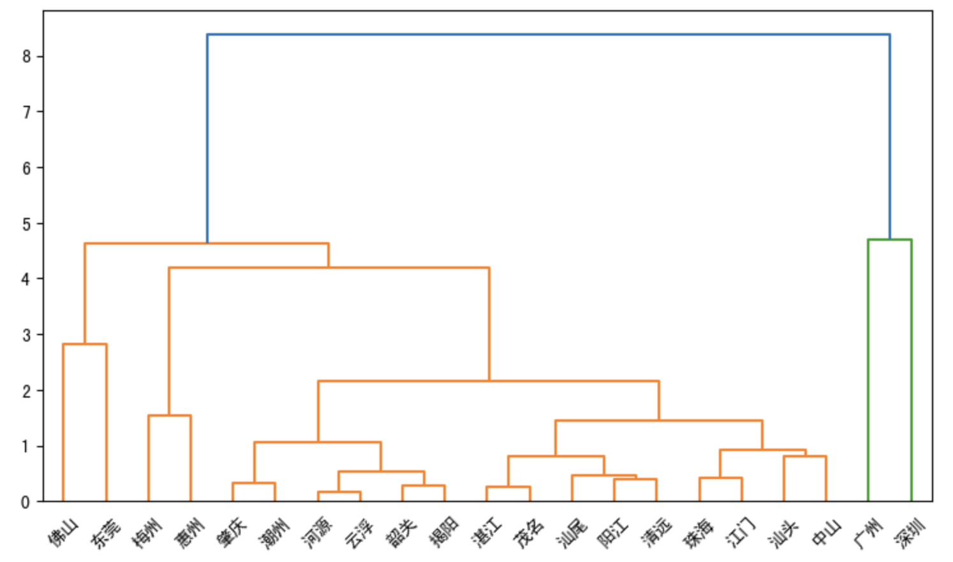


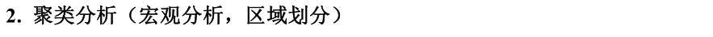
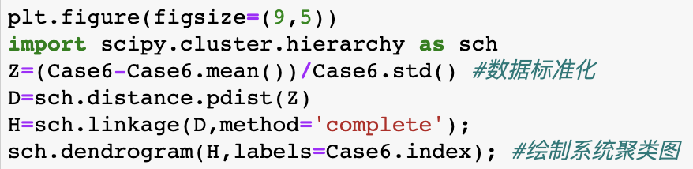
6主成分分析及Python使用
操作案例
案例6--地区电信业发展的主成分分析
收集数据并整理为excel文件

Slide 29
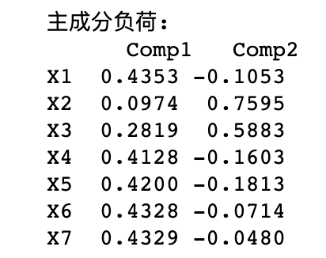
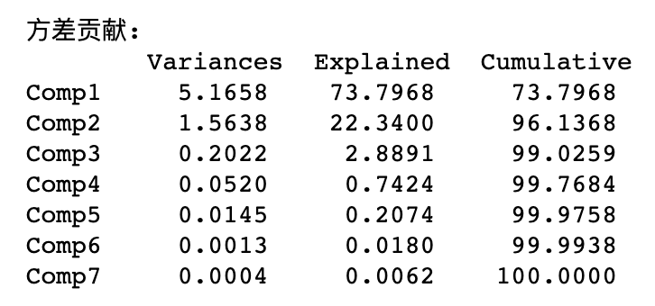
6主成分分析及Python使用
操作案例
案例6--地区电信业发展的主成分分析
第一个主成分PC1主要由X1（电信业务总量），X4（国际互联网络用户），X5（互联网用户使用时长），X6（长途电话通话量），X7（长途电话通话时长决定），这5个指标是总量因素，说明一个城市的电信业规模和电信通信业务发展水平。
第二个主成分PC22主要由XX2（每百人拥有固定电话数），XX3（每百人拥有移动电话数决定）。这两个指标是平均量成分，反映了电信行业中的电话人均普及情况。
我们发现可以提取两个主要成分，这两个成分占全部的96.14%，可以说是基本代表了全部指标的信息量。

Slide 30

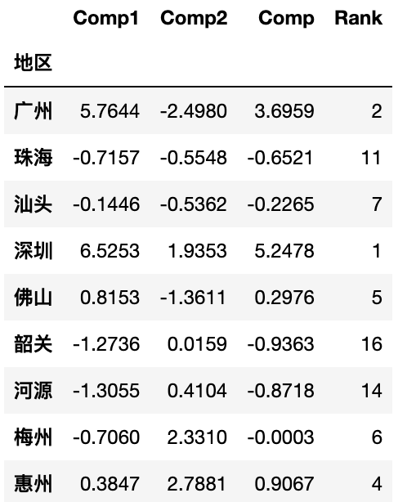

6主成分分析及Python使用
操作案例
案例6--地区电信业发展的主成分分析
第一主成分PC1和第二主成分PC2得分最高的均为深圳。而广东各城市排名中稍有争议的是惠州、中山和茂名，根据主成分得分图对地区电信业发展情况进行进一步分析。

Slide 31
第6章主成分分析
就讲到这里
欢迎大家继续学习！

